Slide 1
Протоколы прикладного уровня. Передача мультимедийной информации
Компьютерные сети и протоколы

Slide 2
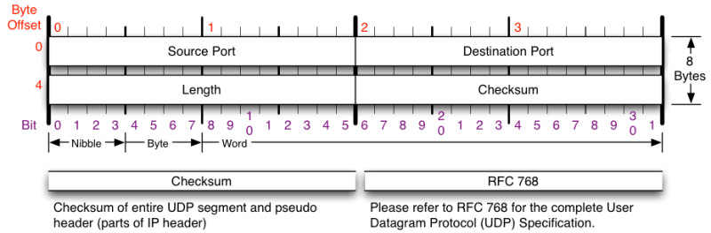
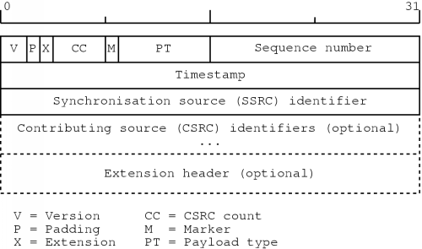
RTP – Realtime Transport protocol
Уплотнение нескольких потоков в один UDP поток
Потеря пакетов обрабатывается приложением
Метки времени, важны только интервалы между метками
Необходима передача информации о типе кодирования

Slide 3
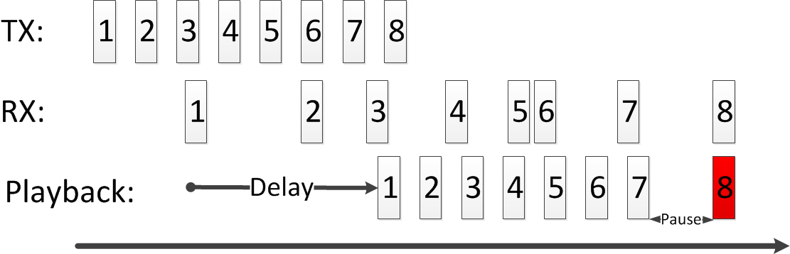
Буферизация на приемнике
Воспроизведение с задержкой
Вариацию задержки необходимо учитывать

Slide 4
Потоковая передача аудио и видео
Передача несжатого голоса (8-bit PCM) требует 64 Кбит/с, при этом традиционная телефония весьма дорога
Передача видео требует значительных ресурсов канала
Большая часть контента в Интернет -- видео

Slide 5
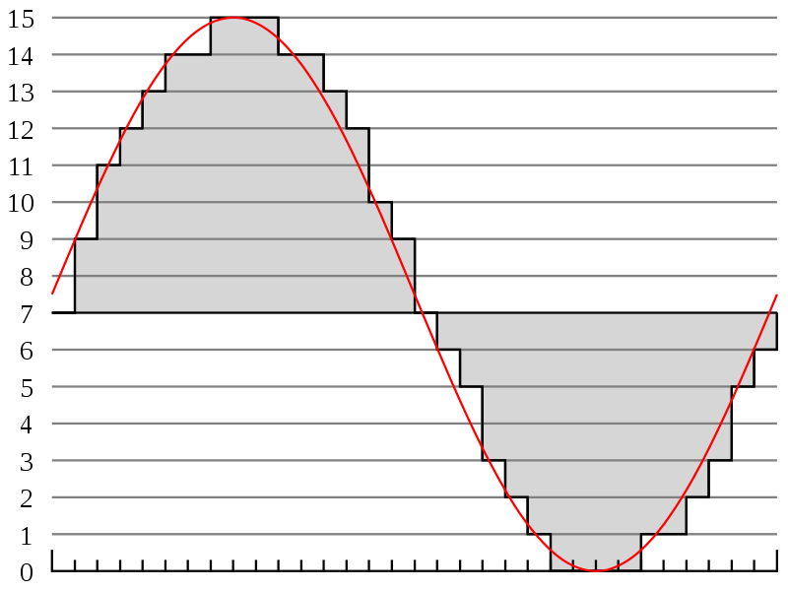
Цифровой звук
8kHz частота дискретизации
256 уровней сигнала на один отсчет
64 кбит/с требуемая пропускная способность
Использование нелинейной шкалы дискретизации
Использование сжатия звука
Наличие кодера и декодера
Возможно сжатие с потерями, так без них
Кодирование речи и аудио решается различными способами
Способы кодирования аудио:
Кодирование формы сигналов (использование преобразования Фурье и передача спектра сигнала без имкажений)
Перцепционное кодирование (MP3, AAC)

Slide 6
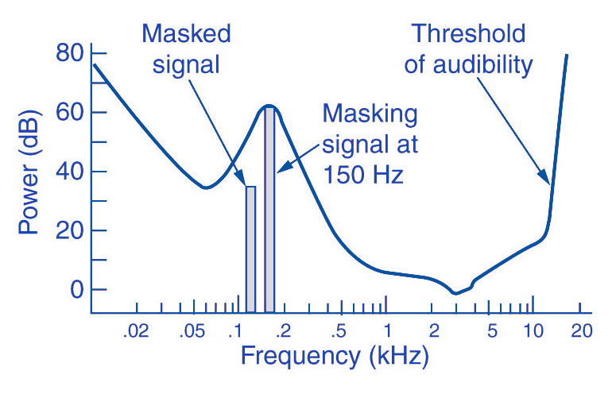
Маскирование звуков
Частотное маскирование
Громкие звуки одних частот могут подавлять звуки на других близких частотах
Временное маскирование
Вызвано динамическим коэффициентом усиления человеческого уха

Slide 7
Алгоритм кодирования аудио
Замеры амплитуды сигнала с частотой от 8 до 96 КГц по одному или двум каналам (стерео)
Сжатие последовательности отсчетов
Выделение маскирующих и маскируемых частот
Наибольшее количество бит выделяется немаскированным частотам с наибольшей спектральной плотностью
Кодирование последовательностей бит кодом Хаффмана (частым последовательностям выделяется меньше бит, редким – меньше)

Slide 8
Цифровое видео
В отличие от уха, сетчатка глаза менее «динамична»: изображение сохраняется в течение нескольких миллисекунд
Смена неподвижных изображений с частотой более 50 Гц глазу незаметна
Изображение представляется в виде набора пикселов (1 бит – черно-белое изображение, 8 бит – оттенки серого, 24 бит – 16 млн цветов, RGB)
Кодирование видео
NTSC (25 Гц), PAL (29.97 Гц), SECAM (25 Гц)

Slide 9
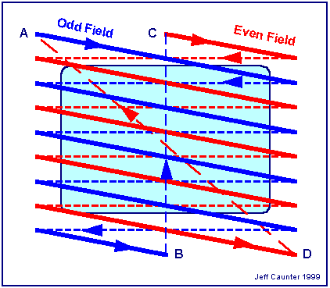
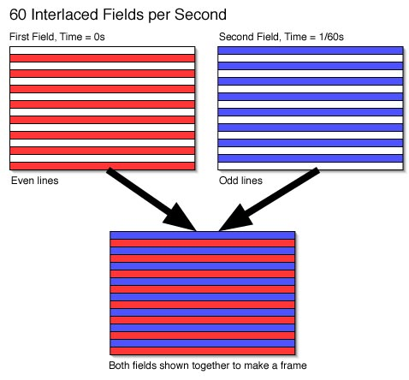
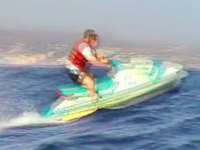
Развертка видео-сигнала
Передача четных и нечетных рядов развертки
Сложности передачи динамического изображения
Видео, не использующее чередование – прогрессивное
HDTV – 1280х720 пикселей
Современные кодеки способны адаптировать разрешение видеосигнала

Slide 10
Сжатие видео
Несжатое цветное (24 бит/пиксель) видео 640х480@30 требует более 200 Мбит/с
Видео – последовательность изображений, потому основную роль при сжатие видео играет именно сжатие изображений

Slide 11
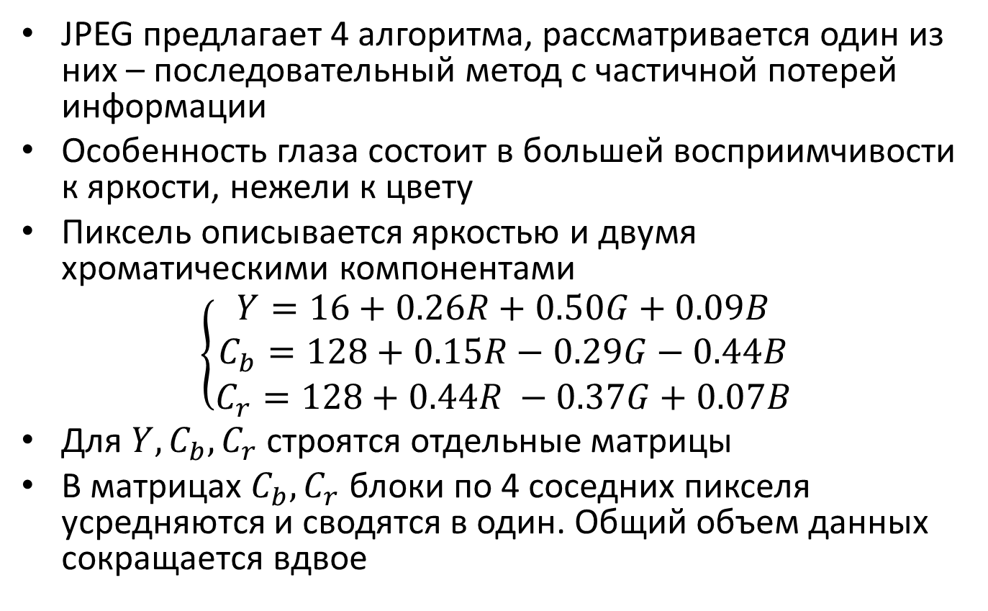
Стандарт JPEG(Joint Photographic Expert Group) ISO 10918
JPEG предлагает 4 алгоритма, рассматривается один из них – последовательный метод с частичной потерей информации
Особенность глаза состоит в большей восприимчивости к яркости, нежели к цвету
Пиксель описывается яркостью и двумя хроматическими компонентами
$$\left\{\begin{aligned}Y=16+0.26R+0.50G+0.09B \\ C_{b}=128+0.15R−0.29G−0.44B \\ C_{r}=128+0.44R −0.37G+0.07B\end{aligned}\right.$$
Для $Y, C_{b}, C_{r}$ строятся отдельные матрицы
В матрицах $C_{b}, C_{r}$ блоки по 4 соседних пикселя усредняются и сводятся в один. Общий объем данных сокращается вдвое

Slide 12
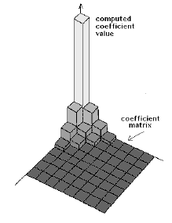
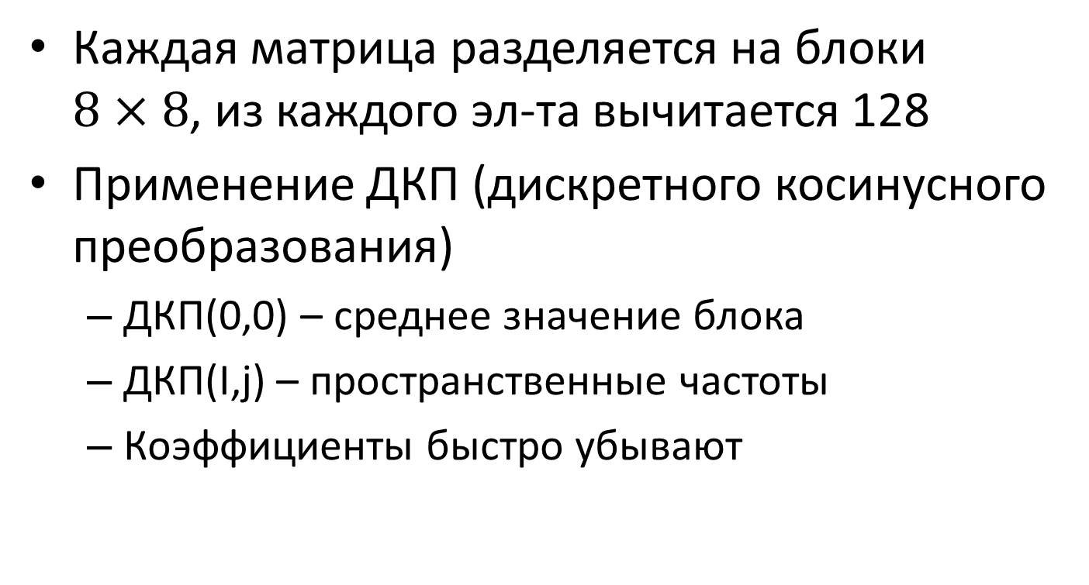
Стандарт JPEG – ДКП
Каждая матрица разделяется на блоки $8×8$, из каждого эл-та вычитается 128
Применение ДКП (дискретного косинусного преобразования)
ДКП(0,0) – среднее значение блока
ДКП(I,j) – пространственные частоты
Коэффициенты быстро убывают

Slide 13
Стандарт JPEG – квантование
ДКП-коэффициенты
150 | 80 | 40 | 14 | 4 | 2 | 1 | 0
92 | 75 | 36 | 10 | 6 | 1 | 0 | 0
52 | 38 | 26 | 8 | 7 | 4 | 0 | 0
12 | 8 | 6 | 4 | 2 | 1 | 0 | 0
4 | 3 | 2 | 0 | 0 | 0 | 0 | 0
2 | 2 | 1 | 1 | 0 | 0 | 0 | 0
1 | 1 | 0 | 0 | 0 | 0 | 0 | 0
0 | 0 | 0 | 0 | 0 | 0 | 0 | 0
Квантованные коэффициенты
150 | 80 | 40 | 4 | 1 | 0 | 0 | 0
92 | 75 | 18 | 3 | 1 | 0 | 0 | 0
26 | 19 | 13 | 2 | 1 | 0 | 0 | 0
3 | 2 | 2 | 1 | 0 | 0 | 0 | 0
1 | 0 | 0 | 0 | 0 | 0 | 0 | 0
0 | 0 | 0 | 0 | 0 | 0 | 0 | 0
0 | 0 | 0 | 0 | 0 | 0 | 0 | 0
0 | 0 | 0 | 0 | 0 | 0 | 0 | 0
Стирание наименее важных коэффициентов ДКП
Процедура квантования в соответствии с таблицей
Деление каждого элемента на коэффициент из таблицы квантования
Таблица квантования
1 | 1 | 2 | 4 | 8 | 16 | 32 | 64
1 | 1 | 2 | 4 | 8 | 16 | 32 | 64
2 | 2 | 2 | 4 | 8 | 16 | 32 | 64
4 | 4 | 4 | 4 | 8 | 16 | 32 | 64
8 | 8 | 8 | 8 | 8 | 16 | 32 | 64
16 | 16 | 16 | 16 | 16 | 16 | 32 | 64
32 | 32 | 32 | 32 | 32 | 32 | 32 | 64
64 | 64 | 64 | 64 | 64 | 64 | 64 | 64

Slide 14
JPEG – вычисление разностей и кодирование
Для элемента (0,0) кодируется разность с предыдущим блоком
64 элемента линеаризуются «по диагонали» и ко всему массиву применяется групповое кодирование
Хвостовая последовательность нулей отрезается
Применение кода Хаффмана к последовательности

Slide 15
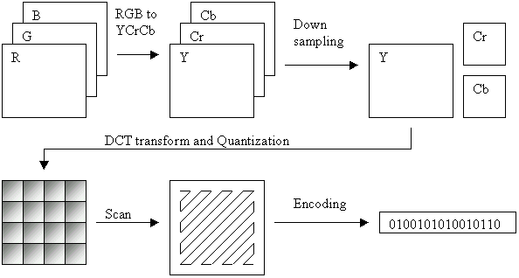
JPEG Summary

Slide 16
MPEG (Motion Picture Experts Group)
MPEG-1 (включая MP3) – опубликован в 1993 году. Требование: качество видео, аналогичное видеомагнитофону, должно быть обеспечено при канальной скорости 1МБит/с
MPEG-2 – выпущен в 1996 году. Сжатие видео в качестве телетрансляции. Базовый стандарт для DVD-видео и для DVB.
MPEG-4 – 199 год. Два стандарта видео
H.264. Вдвое более жесткие требования к пропускной способности при том же качестве видео.
Объектная модель видео

Slide 17
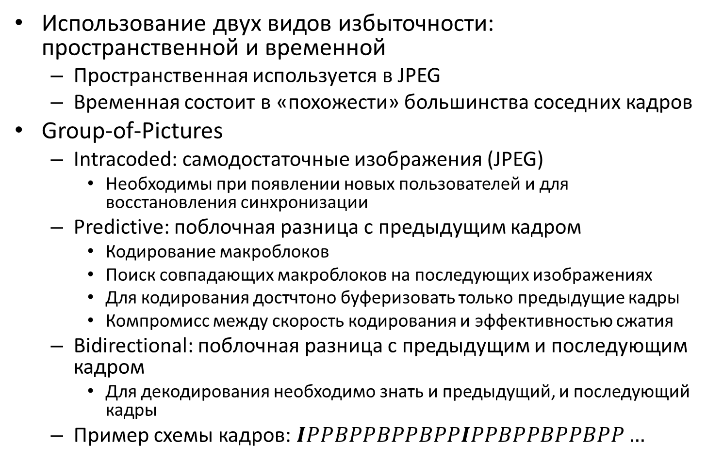
MPEG-4
Использование двух видов избыточности: пространственной и временной
Пространственная используется в JPEG
Временная состоит в «похожести» большинства соседних кадров
Group-of-Pictures
Intracoded: самодостаточные изображения (JPEG)
Необходимы при появлении новых пользователей и для восстановления синхронизации
Predictive: поблочная разница с предыдущим кадром
Кодирование макроблоков
Поиск совпадающих макроблоков на последующих изображениях
Для кодирования достчтоно буферизовать только предыдущие кадры
Компромисс между скорость кодирования и эффективностью сжатия
Bidirectional: поблочная разница с предыдущим и последующим кадром
Для декодирования необходимо знать и предыдущий, и последующий кадры
Пример схемы кадров: $IPPBPPBPPBPPIPPBPPBPPBPP…$

Slide 18
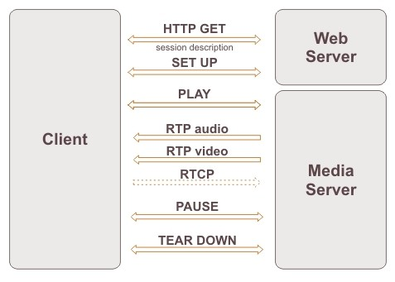
Потоковая передача сохраненных медиафайлов (RTSP)
Запрос метафайла
Название
Характеристики кодера
При получении метафайла запрос передается проигрывателю
Запускается RTP соединение
Управление интерфейсом пользователя
Обработка ошибок передачи (UDP, а не TCP!)
Распаковка сжатых данных
Устранение джиттера

Slide 19
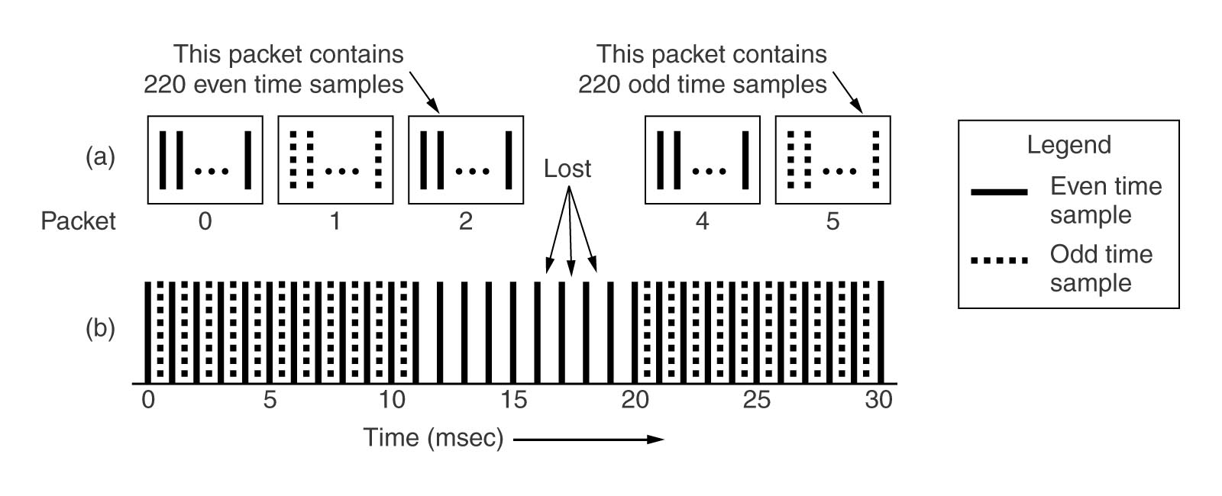
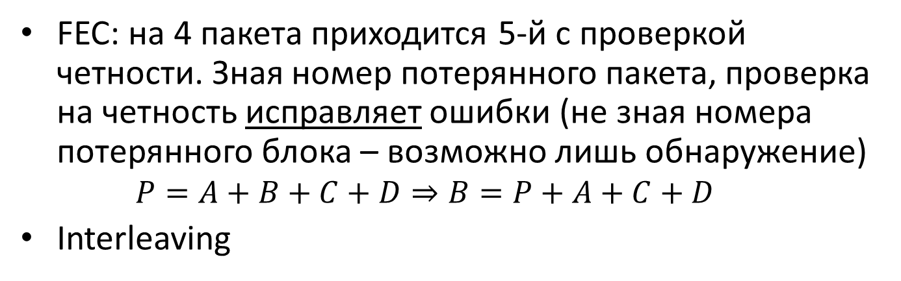
RTSP – FEC & Interleaving
FEC: на 4 пакета приходится 5-й с проверкой четности. Зная номер потерянного пакета, проверка на четность исправляет ошибки (не зная номера потерянного блока – возможно лишь обнаружение)
$$P=A+B+C+D⇒B=P+A+C+D$$
Interleaving

Slide 20
RTSP – summary
Время декодирования в любом случае возрастает
FEC требует дополнительной пропускной способности, interleaving – нет
При сжатом аудио для успешной работы перемежителя необходимо установить границы кадров
Сжатие должно учитывать возможные потери (необходимость I-кадров)
Исправление джиттера с помощью буферизации
При заполнении буфера более, чем верхний предел, возможна приостановка
Потери и задержка в буфере взаимно-трансформируемы

Slide 21
Передача медиа в реальном времени (IPTV)
Как правило, необходим буфер большего размера: отправка происходит со скоростью воспроизведения → буфер должен компенсировать любые возможные задержки (до 15 с)
Необходимость использования групповой адресации + необходимость использования FEC
Чаще используется TCP ввиду ограничений распространения multicast в различных подсетях

Slide 22
Конференции в реальном времени и IP-телефония
Использование как оконечными устройствами, так и при междугородних звонках
Коммутаторы IP существенно дешевле
Предельное время доставки – не более 200 мс, только UDP
Необходимо привлекать механизмы QoS сетевого уровня
Задержка формируется из:
Формирование сэмплов
Формирования пакетов из сэмплов
Передаче пакетов по сети
Разбор пакетов на сэмплы и джиттер-буфер

Slide 23
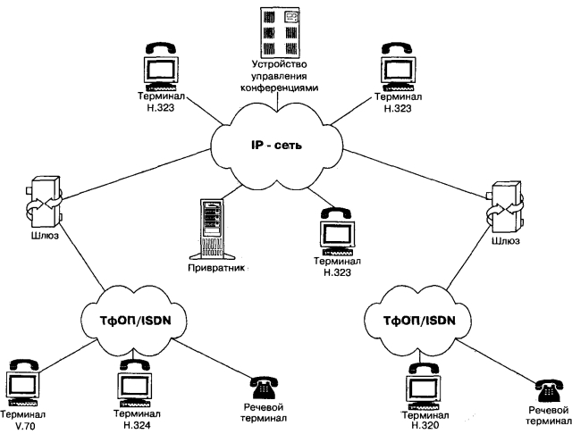
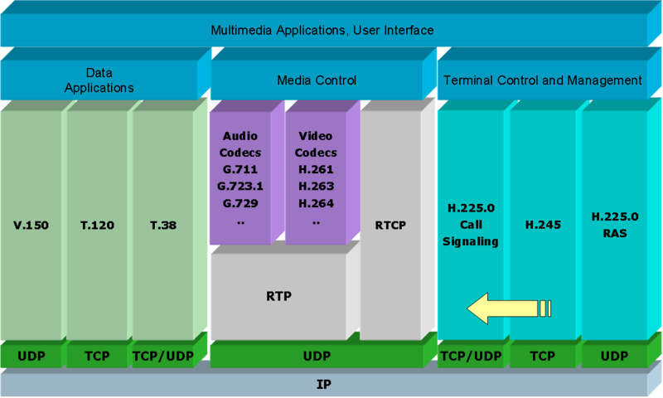
H.323
H.245 – договоренность о режиме сжатия
Q.931 – установление и разрыв соединения, тональный вызов, генерация гудков и звонков, …
H.225 – ведение переговоров с gatekeeper (управление группой локальных узлов)

Slide 24
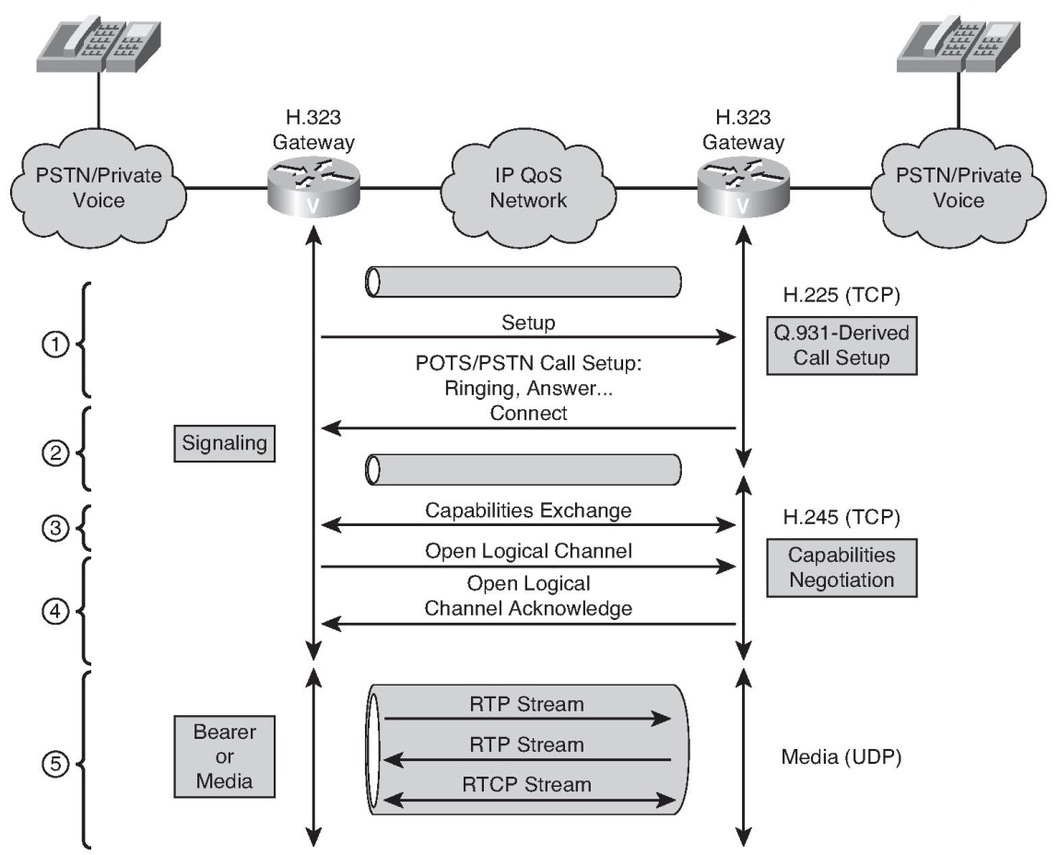
H.323

Slide 25
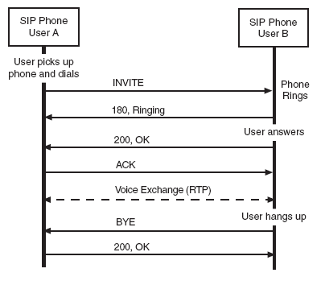
SIP
Текстовый протокол
Существенно меньшего размера спецификация
Поддержка поиска вызываемого абонента

Slide 26
SIP v.s. H.323
Аспект | H.323 | SIP
Разработчик | ITU | IETF
Совместимость с PTSN | Полностью | В большей мере
Совместимость с Интернетом | В итоге да… | да
Архитектура | Монолитная | Модульная
Завершенность | Полный стек | Только уст. сессии
Переговоры относительно параметров | Ведутся обеими сторонами
Сигналы при вызове | Q.931 over TCP | SIP over TCP/UDP
Формат сообщений | Бинарный | ASCII
Передача мультимедийных данных | RTP/RTCP
Многосторонняя связь | да
Мультимедийные конференции | Да | Нет
Адресация | URL или номер | URL
Разрыв связи | Явный, разрыв TCP | Явный, тайм-аут
Обмен сообщениями | Нет | Да
Шифрование данных | Да
Описание стандарта | 1400 страниц | 250 страниц
Реализация | Громоздкая | Посредственная
Статус | Распространен | Хорошая альтернатива

